Slide 1
Wirtualna Wystawa!
Daria Jurewicz
Klasa 2c

Slide 2
Zamek Królewski na Wawelu Państwowe Zbiory Sztuk

Slide 3
Model sarkofagu Królowej Jadwigi z Katedry Wawelskiej

Slide 4
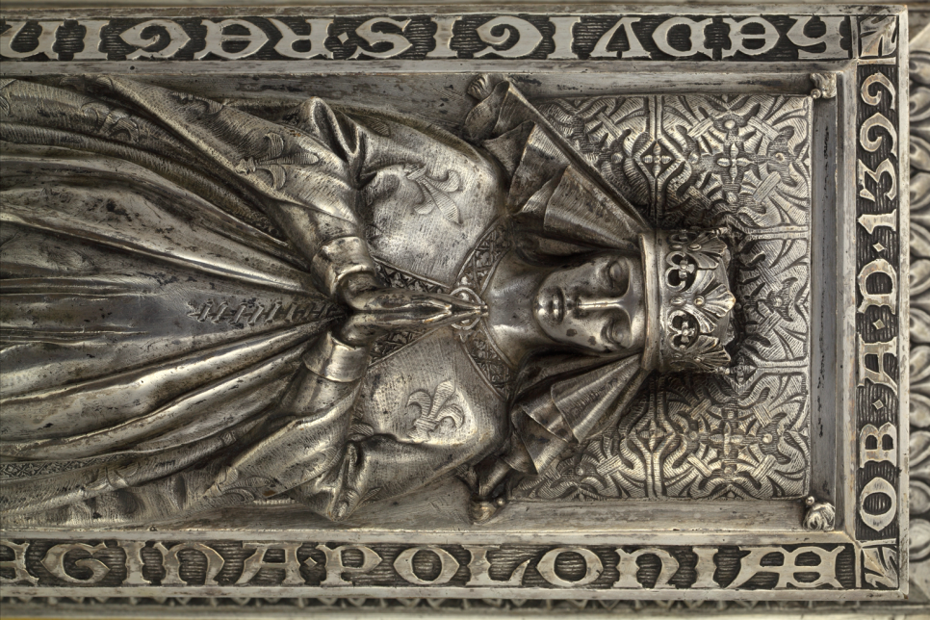
Replika w brązie powstałego w listopadzie 1900 roku ostatecznego wariantu modelu sarkofagu królowej Jadwigi (zm. 1399), który dla katedry wawelskiej w roku 1902 w Rzymie zrealizował Antoni Madeyski.

Slide 5
Autor: Antoni Madeyski
Czas powstania: 1900–1902
Miejsce powstania: Rzym

Slide 6
Wymiary: wysokość: 30 cm, szerokość: 61,5 cm, głębokość: 31,6 cm Materiał: brąz, marmur włoski Technika :szlifowanie, odlewanie, cyzelowanie, srebrzenie, kamieniarka

Slide 7
Tematy: władza, religijność, wyrzeźbione, śmierć

Slide 8
Data pozyskania:1996, zakup

